Slide 1





TÜRKİYE CUMHURİYETİNİN YÜZÜNCÜ YILI
2024 | TRABZON İL KOORDİNASYON KURULU I. TOPLANTISI 31 Ocak 2024
İl Planlama ve Koordinasyon Müdürlüğü

Slide 2

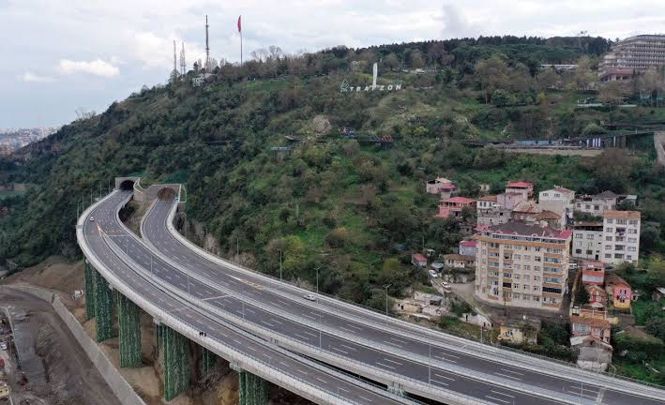

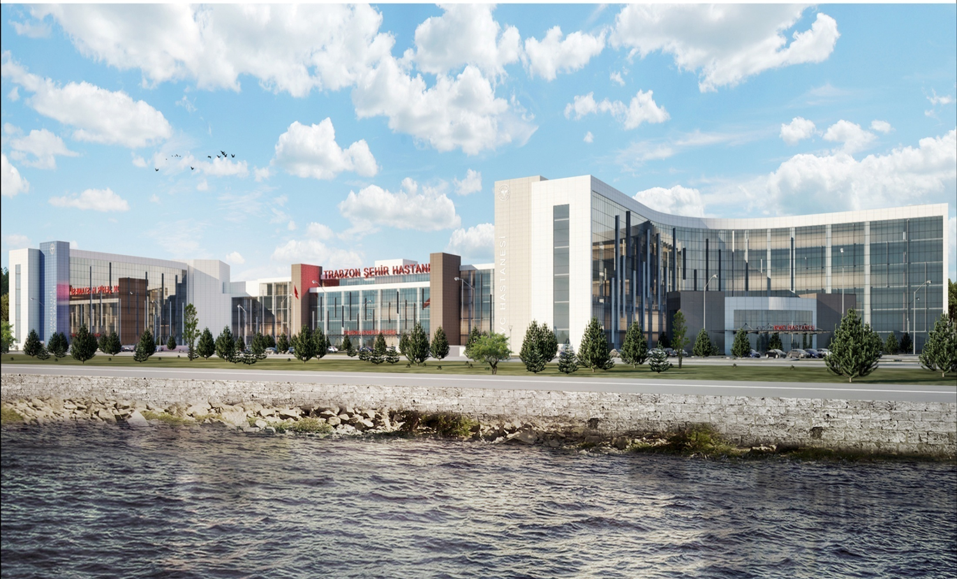
65
MİLYAR ₺
474
PROJE
3

Slide 3
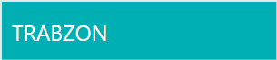
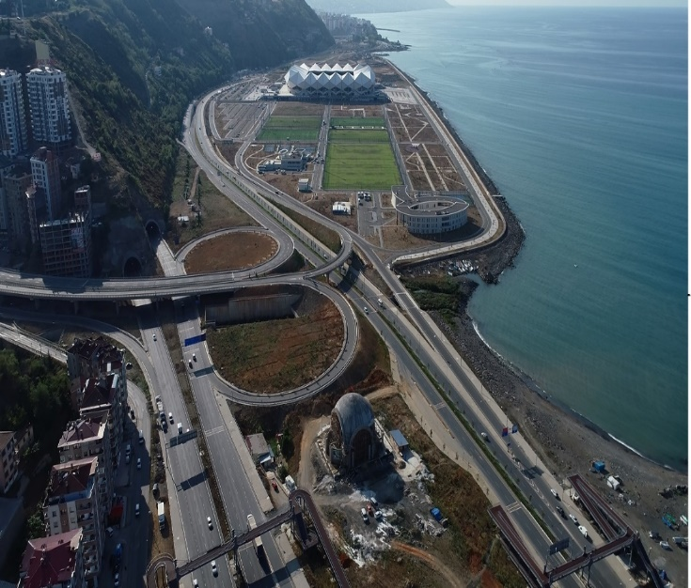
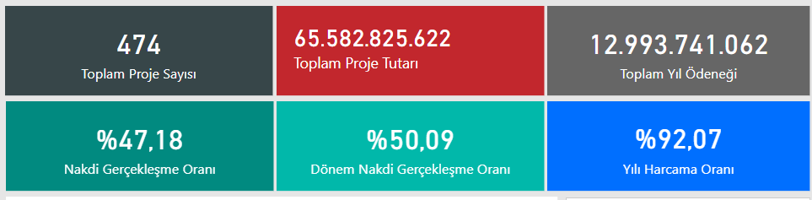
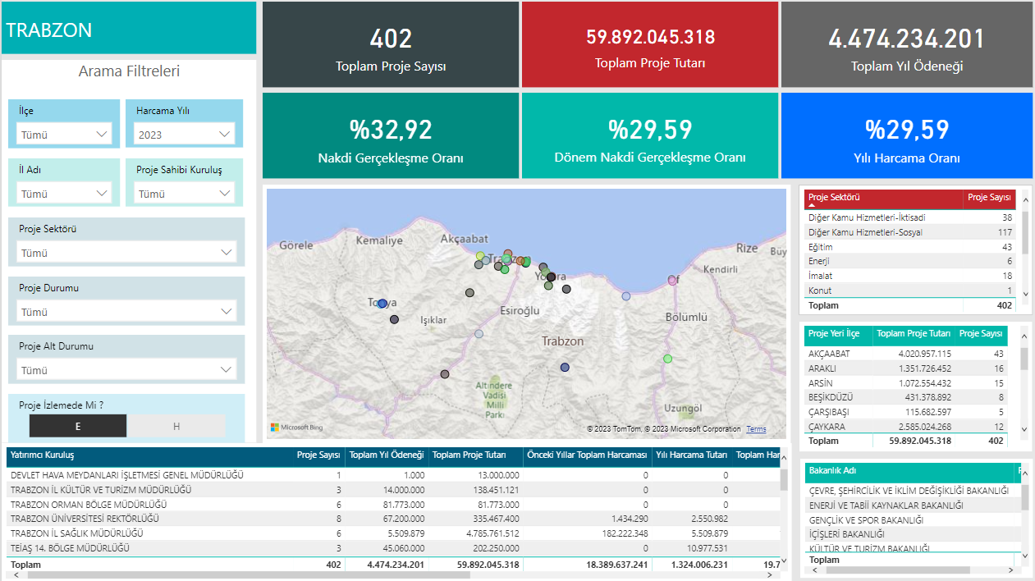
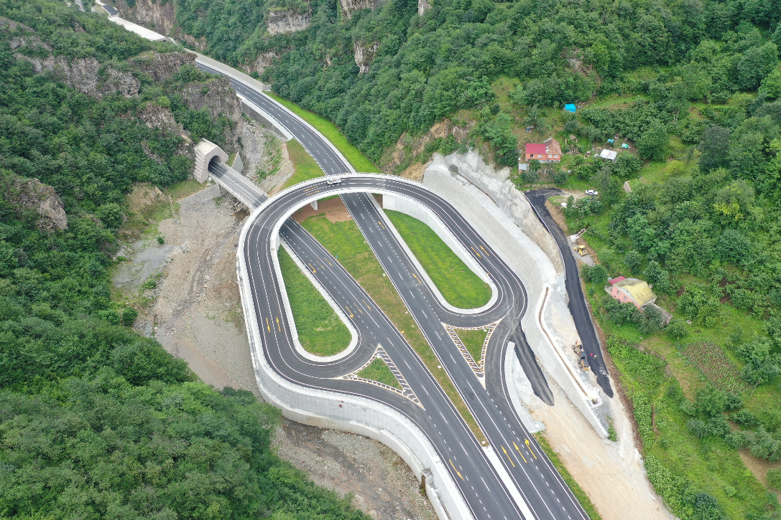
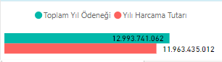

KAMU YATIRIMLARININ GENEL GÖRÜNÜMÜ

Slide 4

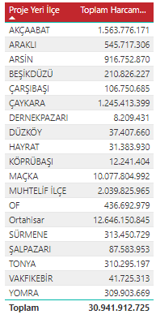

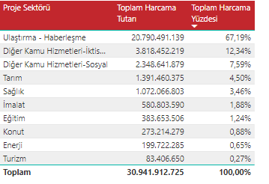
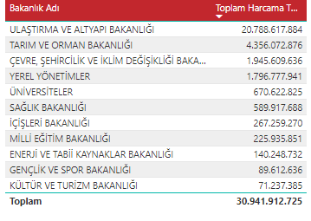
DÖNEMSEL HARCAMA DAĞILIMI

Slide 5
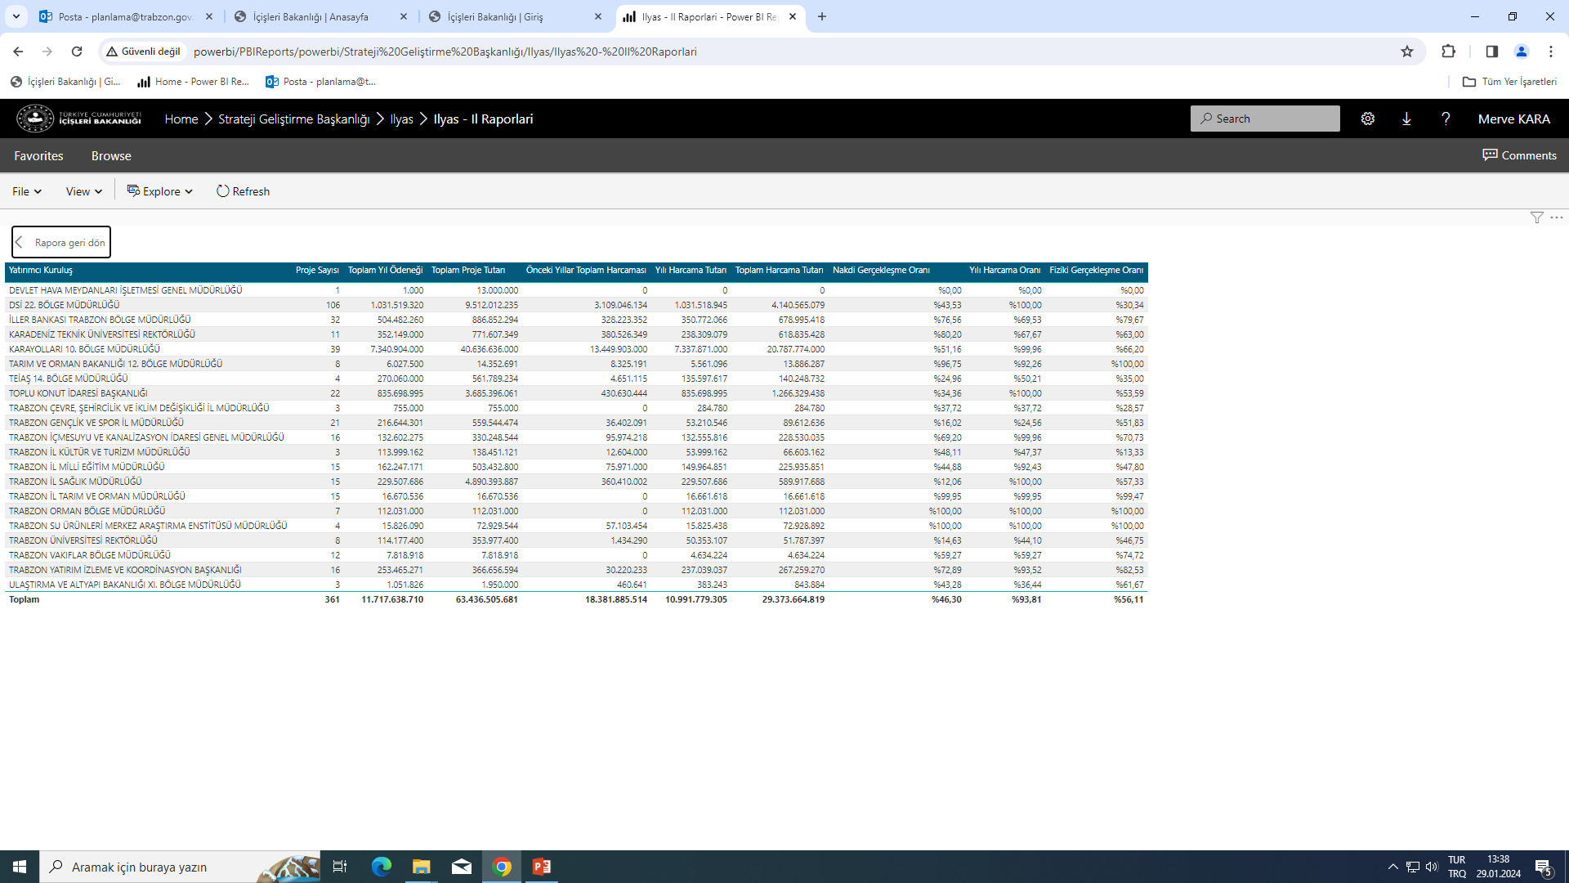
YATIRIMCI KURUMLARA GÖRE KAMU YATIRIMLARI

Slide 6
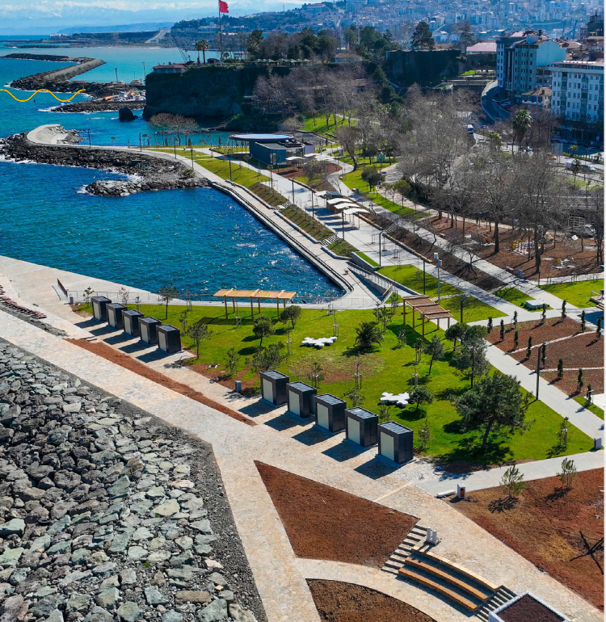
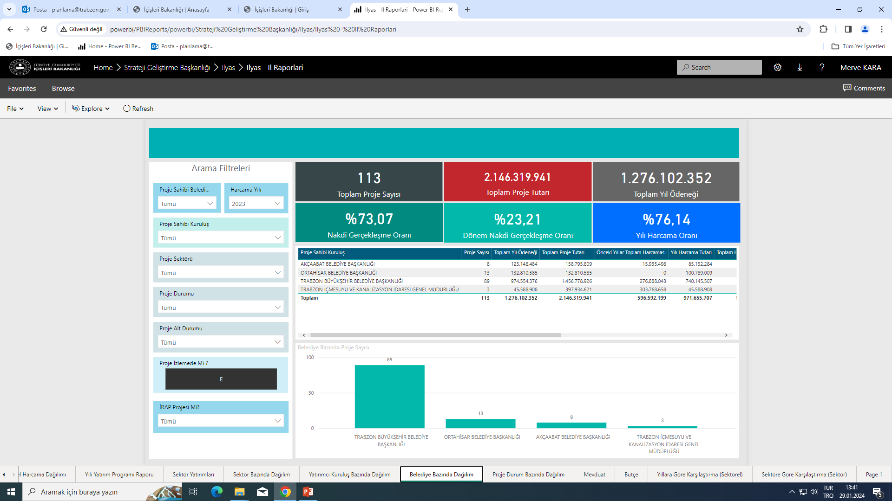
BELEDİYELER BAZINDA KAMU YATIRIMLARI
BELEDİYE BAZINDA PROJE SAYILARI

Slide 7
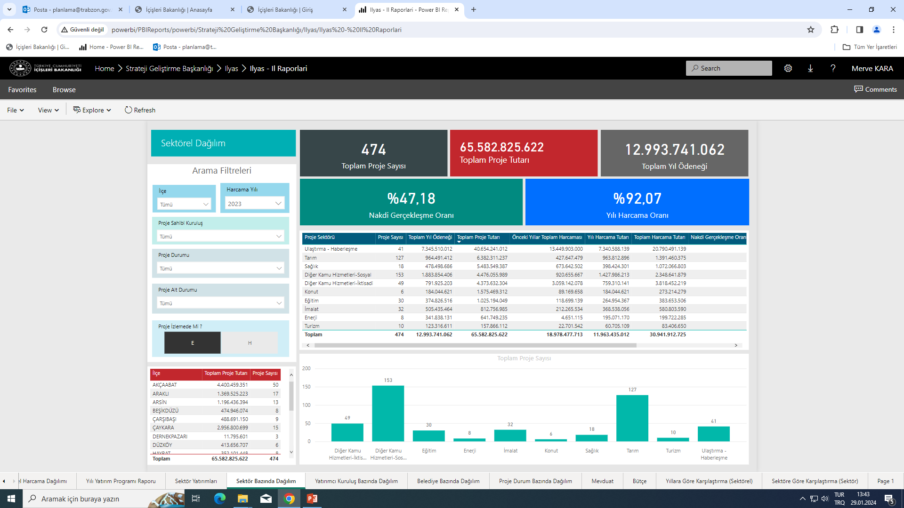
SEKTÖR BAZINDA KAMU YATIRIMLARI

Slide 8
2024 YILI YATIRIM PROGRAMINDA YER ALAN PROJELER
2024 yılı yatırım programı, Trabzon'un geleceğini şekillendirecek ve şehrimizin potansiyelini artıracak bir dizi projeyi içermektedir. Bu projeler; altyapı, ulaşım, eğitim, sağlık, turizm ve diğer birçok sektörde gerçekleştirilecektir.
Yatırımcı kamu kurum ve kuruluşlarının 2024 yılı yatırım programı ödeneği toplu olarak verilmiş veya global ödenekten yapılacak projeler hariç 15 Ocak 2024 tarihli Cumhurbaşkanlığımız kararnamesi ile yayımlanan 2024 yılı yatırım programında yer alan İlimize ait projeler;
15 Ocak 2024 Tarihli Resmi Gazetede Yayınlanan Yatırım Programında Yer Alan Trabzon'a Ait Projeler
S. N. | YATIRIMCI KURULUŞ ADI | PROJENİN ADI | SEKTÖR | PROJE YERİ | BAŞ-BİT TARİHİ | PROJE BEDELİ (₺) | ÖNCEKİ YILLAR HARCAMA TOPLAMI | 2024 YILI ÖDENEĞİ (₺)
1 | Sağlık Bakanlığı | Trabzon Şehir Hastanesi | SAĞLIK | Trabzon | 2020-2025 | 5.971.079.215 | 1.284.806.215 | 3.200.000.000
2 | Ulaştırma ve Altyapı Bakanlığı XI. Bölge Müdürlüğü | Trabzon Yeni Havalimanı | ULAŞTIRMA- HABERLEŞTİRME | Trabzon | 2022-2027 | 20.235.500.000 | 902.282.000 | 910.001.000
 |  | (Altyapı İşleri) (Üstyapı İşleri) |  |  |  | (13.040.000.000) |  | (1.000)
 |  |  |  |  |  | (7.195.500.000) | (902.282.000) | (910.000.000)
3 |  | Sürmene Çamburnu Tersanesi Etüt Proje İşleri | ULAŞTIRMA | Trabzon | 2024-2025 | 3.000.000 | 0 | 1.200.000
4 |  | Sürmene Yeniay Barınma Yeri İnşaatı | TARIM | Trabzon | 2023-2027 | 334.000.000 | 0 | 36.000.000
5 | Emniyet Genel Müdürlüğü | Muhtelif Hizmet Binası İnşaatı | DHK- İKTİSADİ DİĞER KAMU YATIRIMLARI | Trabzon | 1987-2025 | 216.700.000 | 38.372.000 | 134.000.000

Slide 9
S. N. | YATIRIMCI KURULUŞ ADI | PROJENİN ADI | SEKTÖR | PROJE YERİ | BAŞ-BİT TARİHİ | PROJE BEDELİ (₺) | ÖNCEKİ YILLAR HARCAMA TOPLAMI | 2024 YILI ÖDENEĞİ (₺)
6 | KARAYOLLARI 10. BÖLGE MÜDÜRLÜĞÜ | Düzköy-Tonya | KARAYOLU ULAŞTIRMASI | Trabzon | 2011-2027 | 436.894.844 | 358.177.976 | 1.000.000
7 |  | Trabzon Şehir Geçişi Devlet Yolu (Kanuni Bulvarı Yolu İle Akyazı ve Sahil Bağlantı Yolları) | KARAYOLU ULAŞTIRMASI | Trabzon | 2011-2027 | 8.138.718.000 | 6.333.958.331 | 520.000.000
8 |  | Aktoprak-Uğurlu | KARAYOLU ULAŞTIRMASI | Trabzon | 2017-2027 | 166.547.576 | 24.774.430 | 55.000.000
9 |  | (Arsin-Araklı)Ayr.-Atayurt | KARAYOLU ULAŞTIRMASI | Trabzon | 2017-2027 | 654.384.181 | 517.756.954 | 10.000
10 |  | Tonya-İskenderli-Beşikdüzü | KARAYOLU ULAŞTIRMASI | Trabzon | 2017-2027 | 631.604.440 | 537.051.523 | 93.000.000
11 |  | (Çaykara-Uzungöl)Ayr.-Karaçam | KARAYOLU ULAŞTIRMASI | Trabzon | 2019-2027 | 333.610.556 | 88.033.145 | 40.000.000
12 |  | Of-Balaban | KARAYOLU ULAŞTIRMASI | Trabzon | 2019-2027 | 572.824.303 | 264.284.334 | 35.000.000
13 |  | Konaklar-Pelitli-Yalıncak (Karadeniz Sahil Yolu Bağ.) | KARAYOLU ULAŞTIRMASI | Trabzon | 2022-2027 | 1.269.840.000 | 15.182.314 | 10.000
14 |  | Yomra-Özdil-Yağmurdere | KARAYOLU ULAŞTIRMASI | Trabzon | 2019-2027 | 534.611.014 | 104.358.685 | 200.000.000
15 |  | Akçaabat Geçişi | KARAYOLU ULAŞTIRMASI | Trabzon | 2023-2026 | 12.780.000.000 | 1.000 | 10.000
16 |  | Akçaabat-Yıldızlı-Söğütlü | KARAYOLU ULAŞTIRMASI | Trabzon | 2016-2027 | 409.219.632 | 269.829.194 | 66.000.000
17 |  | Şalpazarı-İskenderli | KARAYOLU ULAŞTIRMASI | Trabzon | 2020-2027 | 390.272.018 | 51.463.077 | 80.000.000
18 |  | Trabzon Ayr.-Karşıyaka-Uğurlu | KARAYOLU ULAŞTIRMASI | Trabzon | 2020-2027 | 181.606.878 | 9.592.827 | 40.000.000
19 |  | Yalıncak-Bulak-Çağlayan | KARAYOLU ULAŞTIRMASI | Trabzon | 2017-2027 | 1.827.718.990 | 388.011.317 | 200.000.000
20 |  | Of-Çaykara | KARAYOLU ULAŞTIRMASI | Trabzon | 2017-2027 | 2.609.330.295 | 359.577.662 | 909.945.000
21 |  | Turizm Alanı ve Merkezi Yolları | TURİZM | Trabzon | 2005-2027 | 459.271.000 | 382.135.000 | 76.834.000
22 |  | Trabzon-Aşkale (Bölünmüş Yol-Tünel) | KARAYOLU ULAŞTIRMASI | Trabzon | 2001-2027 | 27.470.515.900 | 15.307.751.221 | 2.000.987.002
23 |  | Akçaabat-Düzköy | KARAYOLU ULAŞTIRMASI | Trabzon | 2014-2027 | 3.254.897.795 | 706.673.024 | 300.000.000
KARAYOLLARI TOPLAM |  |  |  |  |  | 62.121.867.422 | 25.718.612.014 | 4.617.796.002

Slide 10
2024 YILI YATIRIM PROGRAMINDA YER ALAN PROJELER
S. N. | YATIRIMCI KURULUŞ ADI | PROJENİN ADI | SEKTÖR | PROJE YERİ | BAŞ-BİT TARİHİ | PROJE BEDELİ (₺) | ÖNCEKİ YILLAR HARCAMA TOPLAMI | 2024 YILI ÖDENEĞİ (₺)
24 | Çevre, Şehircilik ve İklim Değişikliği Bakanlığı | Çevre, Şehircilik İklim Değ. İl Ek Hizmet Binası | DHK-SOSYAL | Trabzon | 2024-2025 | 25.000.000 | 0 | 20.192.000
25 |  | AB Hibesi Çevre, Şehircilik İklim Değ. Bak. Hibesi Mahalli İdare Katkısı Trabzon Su Tesisi | DHK-SOSYAL DANIŞMANLIK, ULUSLARARASI KATKI PAYI | Trabzon | 2019-2026 | 547.955.000 | 373.805.000 | HİBE
26 | Kültür Turizm Bakanlığı | Kostaki Konağı Restorasyonu ve Teşhir Tanzimi | TURİZM | Trabzon | 2022-2025 | 140.000.000 | 54.000.000 | 50.000.000
27 |  | Ortahisar Sokak Sağlıklaştırma Uygulamaları | TURİZM | Trabzon | 2023-2026 | 30.000.000 | 0 | 2.000
28 |  | Akçaabat Sokak Sağlıklaştırma Uygulamaları | TURİZM | Trabzon | 2023-2026 | 30.000.000 | 0 | 5.000.000
29 | DSİ | Trabzon İçmesuyu | DKH-SOSYAL - İÇME SUYU | Trabzon | 1994-2027 | 3.544.552.749 | 2.795.199.749 | 120.000.000
30 |  | Trabzon İli Tersip Bentleri | TARIM | Trabzon | 2024-2029 | 114.471.247 | 0 | 1.000.000

Slide 11
2024 YILI YATIRIM PROGRAMINDA YER ALAN PROJELER
S. N. | YATIRIMCI KURULUŞ ADI | PROJENİN ADI | SEKTÖR | PROJE YERİ | BAŞ-BİT TARİHİ | PROJE BEDELİ (₺) | ÖNCEKİ YILLAR HARCAMA TOPLAMI | 2024 YILI ÖDENEĞİ (₺)
31 | Karadeniz Teknik Üniversitesi | Çeşitli Ünitelerin Etüt Projesi | EĞİTİM - YÜKSEKÖĞRETİM | Trabzon | 2024-2024 | 1.000.000 | 0 | 1.000.000
32 |  | Derslik ve Merkezi Birimler | EĞİTİM - YÜKSEKÖĞRETİM | Trabzon | 2006-2024 | 55.000.000 | 35.000.000 | 20.000.000
33 |  | Kampüs Altyapısı | EĞİTİM - YÜKSEKÖĞRETİM | Trabzon | 2024-2026 | 35.000.000 | 0 | 25.000.000
34 |  | Açık ve Kapalı Spor Tesisleri | EĞİTİM - YÜKSEKÖĞRETİM | Trabzon | 2023-2025 | 10.500.000 | 2.000.000 | 3.500.000
35 |  | Spor Tesislerinin Bakım Onarımı | EĞİTİM - YÜKSEKÖĞRETİM | Trabzon | 2023-2025 | 10.500.000 | 2.000.000 | 3.500.000
36 |  | Çocuk Hastanesi | SAĞLIK | Trabzon | 2014-2025 | 1.059.223.410 | 937.223.410 | 72.000.000
37 |  | Diş Hekimliği Fakültesi | EĞİTİM | Trabzon | 2015-2024 | 55.000.000 | 35.000.000 | 20.000.000
38 |  | Hematoloji Hastanesi | SAĞLIK | Trabzon | 2022-2024 | 3.000.000 | 0 | 3.000.000
39 |  | Muhtelif İşler | SAĞLIK | Trabzon | 2024-2024 | 157.160.000 | 0 | 157.160.000
40 |  | A blok Güçlendirme (Deprem Bakım Onarım) | SAĞLIK | Trabzon | 2024-2026 | 170.000.000 | 0 | 20.000.000
41 |  | Merkezi Araştırma Laboratuvarı | DKH-SOSYAL - TEKNOLOJİK ARAŞTIRMA | Trabzon | 2014-2024 | 57.609.000 | 47.609.000 | 10.000.000
42 |  | Rektörlük Bilimsel Araştırma Projeleri | DKH-SOSYAL - TEKNOLOJİK ARAŞTIRMA | Trabzon | 2024-2024 | 15.563.000 | 0 | 15.563.000
KARADENİZ TEKNİK ÜNİVERSİTESİ TOPLAM |  |  |  |  |  | 1.629.555.410 | 1.058.832.410 | 350.723.000

Slide 12
2024 YILI YATIRIM PROGRAMINDA YER ALAN PROJELER
S. N. | YATIRIMCI KURULUŞ ADI | PROJENİN ADI | SEKTÖR | PROJE YERİ | BAŞ-BİT TARİHİ | PROJE BEDELİ (₺) | ÖNCEKİ YILLAR HARCAMA TOPLAMI | 2024 YILI ÖDENEĞİ (₺)
43 | Trabzon Üniversitesi | Çeşitli Ünitelerin Etüt Projesi | EĞİTİM - YÜKSEKÖĞRETİM | Trabzon | 2024-2024 | 200.000 | 0 | 200.000
44 |  | Kampüs Altyapısı | EĞİTİM - YÜKSEKÖĞRETİM | Trabzon | 2020-2025 | 39.800.000 | 14.800.000 | 15.000.000
45 |  | Derslik ve Merkezi Birimler | EĞİTİM - YÜKSEKÖĞRETİM | Trabzon | 2021-2026 | 435.000.000 | 0 | 89.000.000
46 |  | Merkezi Derslik | EĞİTİM - YÜKSEKÖĞRETİM | Trabzon | 2021-2026 | 300.000.000 | 0 | 49.000.000
47 |  | Turizm ve Otelcilik MYO ve Uygulama Oteli | EĞİTİM - YÜKSEKÖĞRETİM | Trabzon | 2023-2026 | 135.000.000 | 0 | 40.000.000
48 |  | Büyük Onarım | EĞİTİM - YÜKSEKÖĞRETİM | Trabzon | 2022-2024 | 93.000.000 | 6.815.000 | 51.000.000
49 |  | Açık ve Kapalı Spor Tesisleri | EĞİTİM - YÜKSEKÖĞRETİM | Trabzon | 2022-2025 | 30.000.000 | 14.467.400 | 7.000.000
50 |  | Üniversite Bilgi Yönetim Sistemi | EĞİTİM - YÜKSEKÖĞRETİM | Trabzon | 2024-2024 | 1.205.000 | 0 | 1.205.000
ÖNCEKİ YILLAR HARCAMA TOPLAMI |  |  |  |  |  | 32.261.991.788
2024 YILI ÖDENEĞİ (₺) |  |  |  |  |  | 9.698.319.002

Slide 13
2024 YILI YATIRIM PROGRAMINDA YER ALAN PROJELER

